Slide 1

MÓDULO 3
EXEMPLOS DE RED (sugestões de atividades utilizando RED)
FONTE:https://blog.portabilis.com.br/wp-content/uploads/2017/11/recursos-educacionais-digitais-saiba-o-que-e-e-como-escolher.jpeg

Slide 2
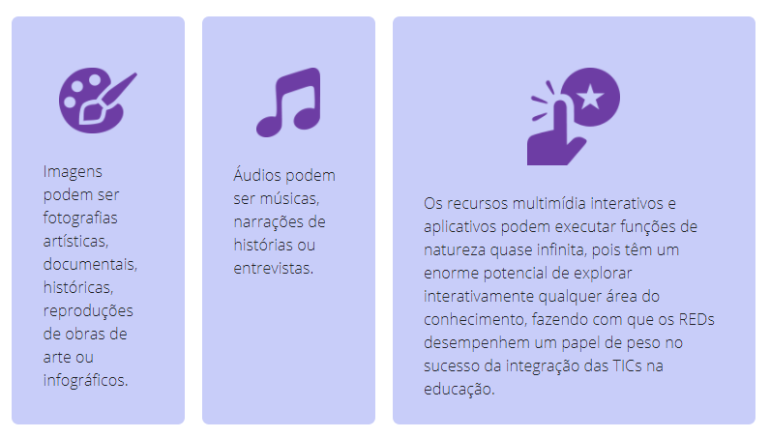
VAMOS CONHECER OS TIPOS DE RECURSOS
Fonte: http://www.labtime.ufg.br/modulos/educacao-conectada/mod5

Slide 3
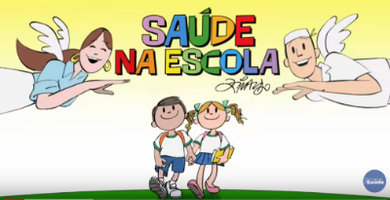
RED DE ANIMAÇÃO
Fonte: Ministério da Saúde em parceria com o Ministério da Educação.
Recurso disponível em: https://youtu.be/OsnorIgJWbM
FONTE: Secretaria de Educação Básica do Ministério da Educação. Uso de Recursos Educacionais Digitais. https://avamec.mec.gov.br/#/instituicao/seb/curso/10761/unidade/5481/acessar?continue=true
AVAMEC,

Slide 4
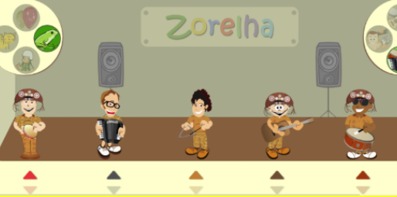
RED DE SIMULAÇÃO
Fonte: LITE
Recurso disponível em: http://lite.acad.univali.br/zorelha/
FONTE: Secretaria de Educação Básica do Ministério da Educação. Uso de Recursos Educacionais Digitais. https://avamec.mec.gov.br/#/instituicao/seb/curso/10761/unidade/5481/acessar?continue=true
AVAMEC,

Slide 5
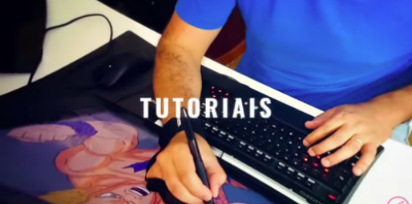
RED DO TIPO TUTORIAL
Fonte: VCdesenhos World
Link para o recurso: https://youtu.be/9nb8rFU7iVs
FONTE: Secretaria de Educação Básica do Ministério da Educação. Uso de Recursos Educacionais Digitais. https://avamec.mec.gov.br/#/instituicao/seb/curso/10761/unidade/5481/acessar?continue=true
AVAMEC,

Slide 6
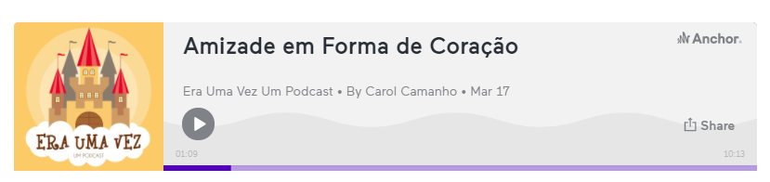
RED ÁUDIO
https://anchor.fm/eraumavezumpodcast/episodes/Amizade-em-Forma-de-Corao-esoavu/a-a4v1n3m
FONTE: Secretaria de Educação Básica do Ministério da Educação. Uso de Recursos Educacionais Digitais. https://avamec.mec.gov.br/#/instituicao/seb/curso/10761/unidade/5481/acessar?continue=true
AVAMEC,

Slide 7
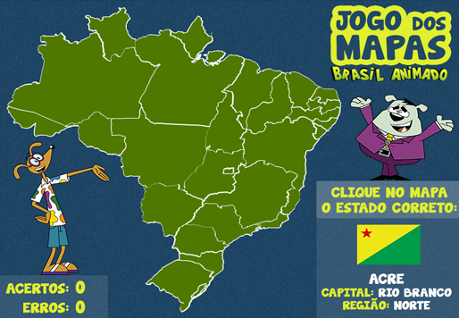
RED JOGO
Fonte: Iguinho
Disponível em https://iguinho.com.br/jogo-mapa-brasil.html
FONTE: Secretaria de Educação Básica do Ministério da Educação. Uso de Recursos Educacionais Digitais. https://avamec.mec.gov.br/#/instituicao/seb/curso/10761/unidade/5481/acessar?continue=true
AVAMEC,

Slide 8
parada para REVISÃO... CONTA-ME O QUE ENTENDEU SOBRE RED:
Acesse o link Classificação dos RED:
https://forms.gle/WpLBuYmALCmyMyuM8

Slide 9
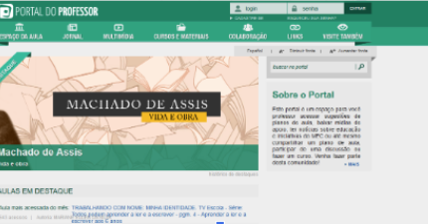
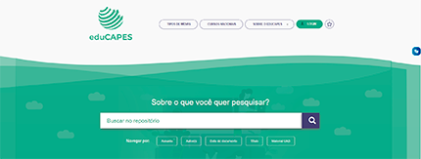
ONDE ENCONTRAR RECURSOS EDUCACIONAIS DIGITAIS?
PORTAL DO PROFESSOR
·
Portal eduCAPES
Fonte: http://portaldoprofessor.mec.gov.br/index.html
Fonte: https://educapes.capes.gov.br/
FONTE: Secretaria de Educação Básica do Ministério da Educação. Uso de Recursos Educacionais Digitais. https://avamec.mec.gov.br/#/instituicao/seb/curso/10761/unidade/5481/acessar?continue=true
AVAMEC,

Slide 10
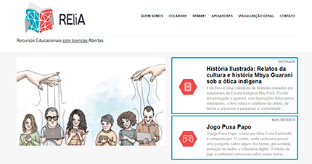
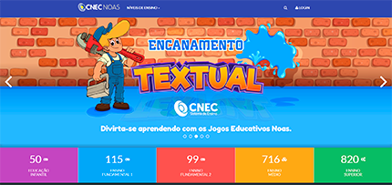
ONDE ENCONTRAR RECURSOS EDUCACIONAIS DIGITAIS?
CNEC NOAS
CNEC NOAS
REliA
Fonte: https://www.noas.com.br/
Fonte: https://relia.org.br/
FONTE: Secretaria de Educação Básica do Ministério da Educação. Uso de Recursos Educacionais Digitais. https://avamec.mec.gov.br/#/instituicao/seb/curso/10761/unidade/5481/acessar?continue=true
AVAMEC,

Slide 11
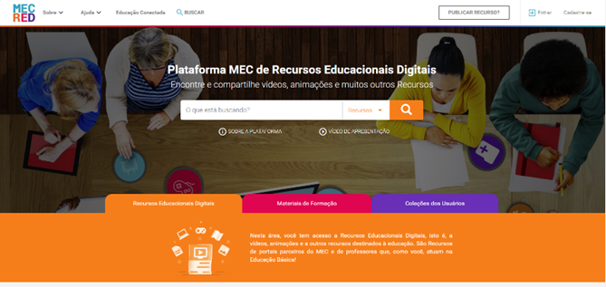
MEC RED
Fonte: https://plataformaintegrada.mec.gov.br/home
FONTE: Secretaria de Educação Básica do Ministério da Educação. Uso de Recursos Educacionais Digitais. https://avamec.mec.gov.br/#/instituicao/seb/curso/10761/unidade/5481/acessar?continue=true
AVAMEC,

Slide 12
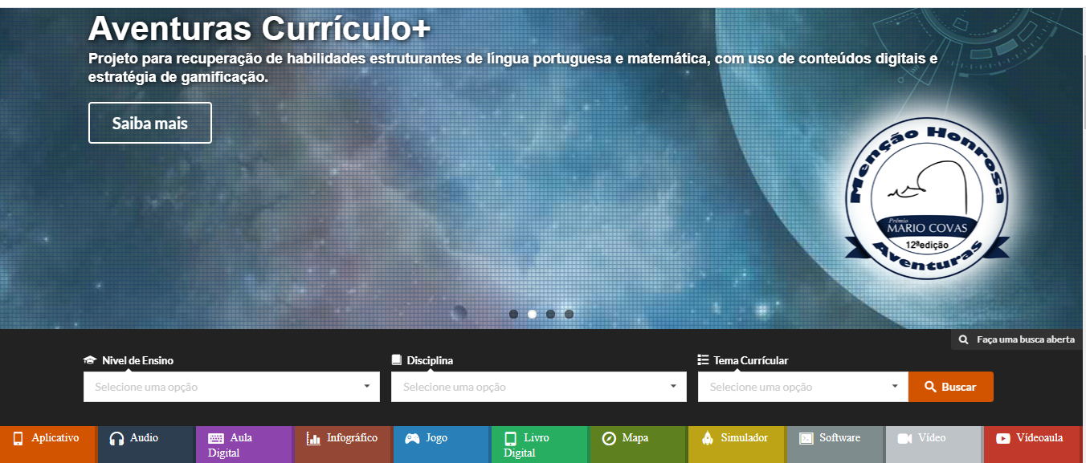
PLATAFORMA CURRÍCULO +
Fonte: https://curriculomais.educacao.sp.gov.br/

Slide 13
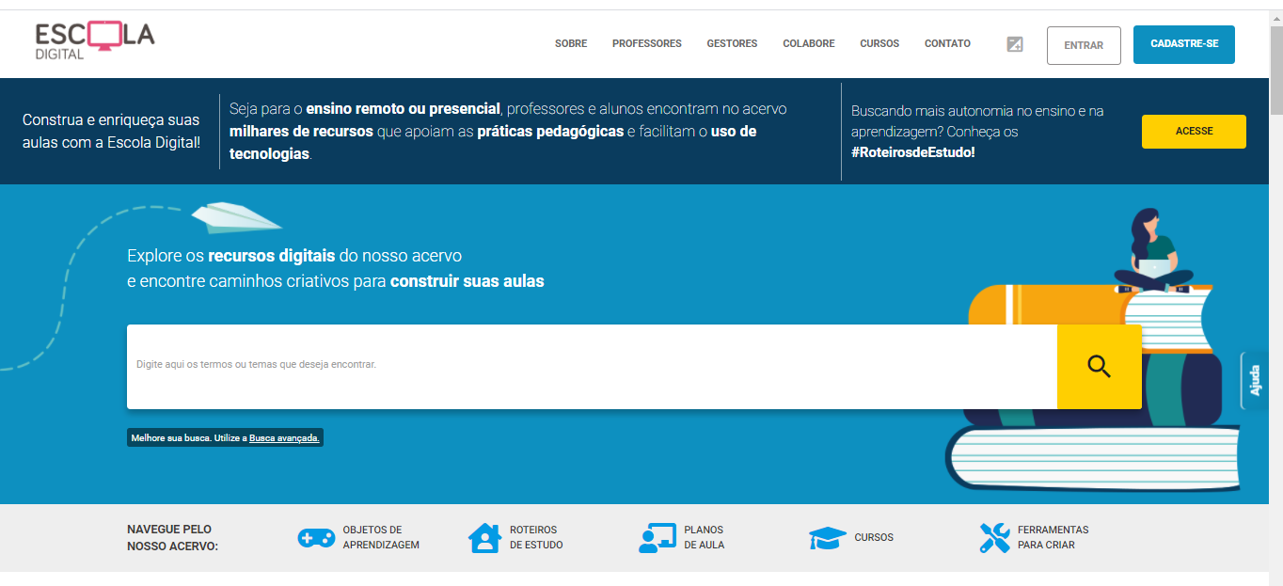
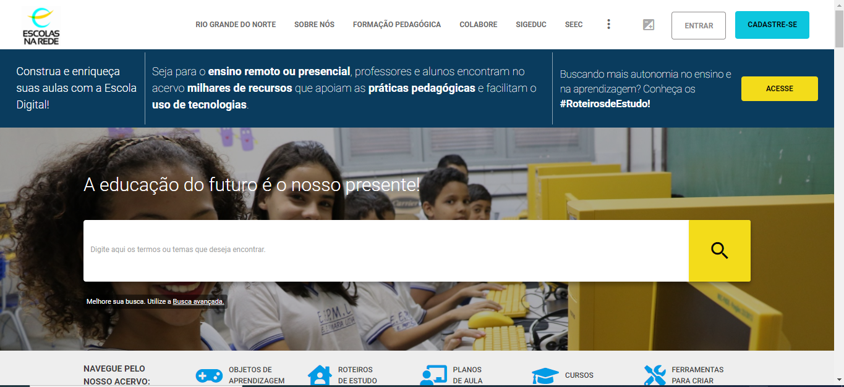
ESCOLA DIGITAL
ESCOLAS NA REDE/RN
Fonte: https://escoladigital.org.br/
Fonte: https://www.escolasnarede.seec.rn.gov.br/

Slide 14
Plataforma Integrada de Recursos Educacionais Digitais do Ministério da Educação.
NESSA OFICINA, VAMOS CONHECER?
4 RED de Língua Portuguesa e 4 de Matemática desenvolvidos, com apoio do Ministério da Educação pela Universidade Federal do Ceará, no projeto Mídias Digitais na Educação (MIDE).

Slide 15

DE OLHO NA LISTA - LÍNGUA PORTUGUESA
O recurso “De olho na lista” busca trabalhar com a leitura e a produção de listas, por meio da apresentação de situações nas quais três personagens deverão utilizar listas para realizar atividades planejadas para o cotidiano, tais como compras e organização de tarefas
Baixe do site do MEC em:
https://plataformaintegrada.mec.gov.br/recurso?id=34570&name=De%20olho%20na%20lista
FONTE: Secretaria de Educação Básica do Ministério da Educação. Uso de Recursos Educacionais Digitais. https://avamec.mec.gov.br/#/instituicao/seb/curso/10761/unidade/5481/acessar?continue=true
AVAMEC,

Slide 16
DE OLHO NA LISTA - ATIVIDADES LISTADAS NA BNCC - NO CAMPO DA LÍNGUA PORTUGUESA:
HABILIDADE (EF12LP01)
Ler palavras novas com precisão na decodificação, no caso de palavras de uso frequente, ler globalmente, por memorização.
HABILIDADE (EF12LP04)
Ler e compreender, em colaboração com os colegas e com a ajuda do professor ou já com certa autonomia, listas [...] do campo da vida cotidiana, considerando a situação comunicativa e o tema/assunto do texto e relacionando sua forma de organização à sua finalidade.
HABILIDADE (EF01LP02)
Escrever, espontaneamente ou por ditado, palavras e frases de forma alfabética – usando letras/grafemas que representem fonemas.
HABILIDADE (EF01LP08)
Relacionar elementos sonoros (sílabas, fonemas, partes de palavras) com sua representação escrita.
HABILIDADE (EF01LP17)
Planejar e produzir, em colaboração com os colegas e com a ajuda do professor, listas [...] do campo da vida cotidiana, considerando a situação comunicativa e o tema/assunto/finalidade do texto.
HABILIDADE (EF01LP20)
Identificar e reproduzir, em listas [...] a formatação e diagramação específica de cada um desses gêneros.
FONTE: Secretaria de Educação Básica do Ministério da Educação. Uso de Recursos Educacionais Digitais. https://avamec.mec.gov.br/#/instituicao/seb/curso/10761/unidade/5481/acessar?continue=true AVAMEC,

Slide 17

MEU ALBUM GEOMÉTRICO -MATEMÁTICA
O recurso “Meu Álbum Geométrico” foi desenvolvido para ser utilizado no 1º ano do Ensino Fundamental, visando abordar aspectos relacionados ao conceito do número. Usando a metáfora de um álbum de figurinhas, as atividades planejadas neste recurso tem como objetivo tratar agrupamento e desagrupamento de elementos, comparação de quantidades, além da determinação de critérios para classificar e seriar.
Baixe do site do MEC em: https://plataformaintegrada.mec.gov.br/recurso?id=36735&name=Meu%20%C3%81lbum%20Geom%C3%A9trico
FONTE: Secretaria de Educação Básica do Ministério da Educação. Uso de Recursos Educacionais Digitais. https://avamec.mec.gov.br/#/instituicao/seb/curso/10761/unidade/5481/acessar?continue=true
AVAMEC,

Slide 18
MEU ALBUM GEOMÉTRICO - ATIVIDADES LISTADAS NA BNCC - NO CAMPO DA MATEMÁTICA:
HABILIDADE (EF01MA02)
Contar de maneira exata ou aproximada, utilizando diferentes estratégias como o pareamento e outros agrupamentos.
HABILIDADE (EF01MA03)
Estimar e comparar quantidades de objetos de dois conjuntos (em torno de 20 elementos), por estimativa e/ou por correspondência (um a um, dois a dois) para indicar “tem mais”, “tem menos” ou “tem a mesma quantidade”.
HABILIDADE (EF01MA09)
Organizar e ordenar objetos familiares ou representações por figuras, por meio de atributos, tais como cor, forma e medida.
HABILIDADE (EF01MA14)
Identificar e nomear figuras planas (círculo, quadrado, retângulo e triângulo) em desenhos apresentados em diferentes disposições ou em contornos de faces de sólidos geométricos.
FONTE: Secretaria de Educação Básica do Ministério da Educação. Uso de Recursos Educacionais Digitais. https://avamec.mec.gov.br/#/instituicao/seb/curso/10761/unidade/5481/acessar?continue=true AVAMEC,

Slide 19
MEU ALBUM GEOMÉTRICO - ATIVIDADES LISTADAS NA BNCC - NO CAMPO DA LÍNGUA PORTUGUESA:
HABILIDADE (EF01LP17)
Planejar e produzir, em colaboração com os colegas e com a ajuda do professor, listas, agendas, calendários, avisos, convites, receitas, instruções de montagem e legendas para álbuns, fotos ou ilustrações (digitais ou impressos), dentre outros gêneros do campo da vida cotidiana, considerando a situação comunicativa e o tema/assunto/finalidade do texto
FONTE: Secretaria de Educação Básica do Ministério da Educação. Uso de Recursos Educacionais Digitais. https://avamec.mec.gov.br/#/instituicao/seb/curso/10761/unidade/5481/acessar?continue=true AVAMEC,

Slide 20
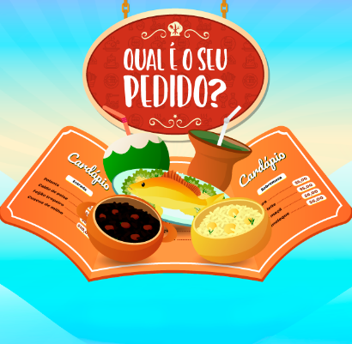
QUAL É O SEU PEDIDO? LÍNGUA PORTUGUESA
O recurso "Qual é o seu pedido?" busca trabalhar a leitura e a produção de cardápios, por meio da apresentação de situações de interação com esse gênero, contextualizadas nas funções de cliente, de garçom/garçonete e de chef. Assim, pretende-se explorar a compreensão sobre o gênero a partir de sua funcionalidade.
Baixe do site do MEC em:
https://plataformaintegrada.mec.gov.br/recurso?id=35899&name=Qual%20%C3%A9%20o%20
FONTE: Secretaria de Educação Básica do Ministério da Educação. Uso de Recursos Educacionais Digitais. https://avamec.mec.gov.br/#/instituicao/seb/curso/10761/unidade/5481/acessar?continue=true AVAMEC,

Slide 21
ATIVIDADES LISTADAS NA BNCC - NO CAMPO DA LÍNGUA PORTUGUESA:
HABILIDADE (EF12LP01)
Ler palavras novas com precisão na decodificação, no caso de palavras de uso frequente, ler globalmente, por memorização.
HABILIDADE (EF12LP04)
Ler e compreender, em colaboração com os colegas e com a ajuda do professor ou já com certa autonomia, listas [...] do campo da vida cotidiana, considerando a situação comunicativa e o tema/assunto do texto e relacionando sua forma de organização à sua finalidade.
HABILIDADE (EF02LP13)
Planejar e produzir bilhetes e cartas, em meio impresso e/ou digital, dentre outros gêneros do campo da vida cotidiana, considerando a situação comunicativa e o tema/assunto/finalidade do texto.
FONTE: Secretaria de Educação Básica do Ministério da Educação. Uso de Recursos Educacionais Digitais. https://avamec.mec.gov.br/#/instituicao/seb/curso/10761/unidade/5481/acessar?continue=true AVAMEC,

Slide 22
ATIVIDADES LISTADAS NA BNCC - NO CAMPO DA LÍNGUA PORTUGUESA:
HABILIDADE (EF02LP04)
Ler e escrever corretamente palavras com sílabas CV, V, CVC, CCV, identificando que existem vogais em todas as sílabas.
HABILIDADE (EF15LP01)
Identificar a função social de textos que circulam em campos da vida social dos quais participa cotidianamente (a casa, a rua, a comunidade, a escola) e nas mídias impressa, de massa e digital, reconhecendo para que foram produzidos, onde circulam, quem os produziu e a quem se destinam.
HABILIDADE (EF15LP03)
Localizar informações explícitas em textos.
FONTE: Secretaria de Educação Básica do Ministério da Educação. Uso de Recursos Educacionais Digitais. https://avamec.mec.gov.br/#/instituicao/seb/curso/10761/unidade/5481/acessar?continue=true AVAMEC,

Slide 23
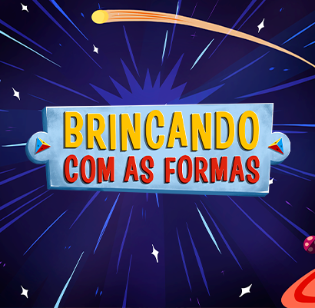
BRINCANDO COM AS FORMAS - MATEMÁTICA E ARTES
O recurso “Brincando com as Formas” é um jogo para ser utilizado no 2º ano do Ensino Fundamental, visando contribuir de forma específica com o processo de letramento matemático. O cenário de um quarto infantil foi pensado para que os alunos reconhecessem figuras geométricas com as quais possuem contato em seu dia a dia. No quarto, haverá 3 objetos animados relacionados a diferentes desafios que serão realizados pela criança. Cada um destes objetos corresponderá à uma atividade diferente que uma vez completada, possibilitará à criança receber as chaves de um objeto parecido com uma nave em formato de tetraedro, que a levará ao planeta TETRIX.
Baixe do site do MEC em:
https://plataformaintegrada.mec.gov.br/recurso?id=34566&name=Brincando%20com%20a%20formas
FONTE: Secretaria de Educação Básica do Ministério da Educação. Uso de Recursos Educacionais Digitais. https://avamec.mec.gov.br/#/instituicao/seb/curso/10761/unidade/5481/acessar?continue=true AVAMEC,

Slide 24
BRINCANDO COM AS FORMAS - ATIVIDADES LISTADAS NA BNCC - NO CAMPO DA MATEMÁTICA:
HABILIDADE (EF02MA10)
Descrever um padrão (ou regularidade) de sequências repetitivas e de sequências recursivas, por meio de palavras, símbolos ou desenhos.
HABILIDADE (EF02MA14)
Reconhecer, nomear e comparar figuras geométricas espaciais (cubo, bloco retangular, pirâmide, cone, cilindro e esfera), relacionando-as com objetos do mundo físico.
HABILIDADE (EF02MA15)
Reconhecer, comparar e nomear figuras planas (círculo, quadrado, retângulo e triângulo), por meio de características comuns, em desenhos apresentados em diferentes disposições ou em sólidos geométricos.
FONTE: Secretaria de Educação Básica do Ministério da Educação. Uso de Recursos Educacionais Digitais. https://avamec.mec.gov.br/#/instituicao/seb/curso/10761/unidade/5481/acessar?continue=true AVAMEC,

Slide 25
BRINCANDO COM AS FORMAS - ATIVIDADES LISTADAS NA BNCC - NO CAMPO DAS ARTES:
HABILIDADE (EF15AR26)
Explorar diferentes tecnologias e recursos digitais (multimeios, animações, jogos eletrônicos, gravações em áudio e vídeo, fotografia, softwares etc.) nos processos de criação artística.
FONTE: Secretaria de Educação Básica do Ministério da Educação. Uso de Recursos Educacionais Digitais. https://avamec.mec.gov.br/#/instituicao/seb/curso/10761/unidade/5481/acessar?continue=true AVAMEC,

Slide 26

FÁBULAS ANIMADAS - LÍNGUA PORTUGUESA
O recurso apresenta duas fábulas, que são “O Galo e a Raposa” e “O Ratinho, o Gato e o Galo”. Cada uma destas fábulas contém atividades específicas, apresentadas em uma sequência didática linear. Durante a leitura da primeira fábula, "O Galo e a Raposa", o alunos é convidado a identificar elementos que faltam e que fazem parte da construção de sentido do texto, passando por reflexões ortográficas. As atividades contêm questões de interpretação referentes à estrutura da fábula e suas principais características. Em cada atividade, o aluno recebe adesivos que serão usados nas ilustrações da segunda fábula. Na segunda fábula, "O Ratinho, o Gato e o Galo", o aluno realiza a leitura da história, devendo completar as ilustrações com os adesivos que foram recebidos na etapa anterior. Ao final, o aluno deverá elaborar uma moral de acordo com a fábula lida, de modo que ele escreva a sua percepção acerca do desfecho da história.
Baixe do site do MEC em:
https://plataformaintegrada.mec.gov.br/recurso?id=34568&name=F%C3%A1bulas%20Animadas
FONTE: Secretaria de Educação Básica do Ministério da Educação. Uso de Recursos Educacionais Digitais. https://avamec.mec.gov.br/#/instituicao/seb/curso/10761/unidade/5481/acessar?continue=true AVAMEC,

Slide 27
FÁBULAS ANIMADAS - ATIVIDADES LISTADAS NA BNCC - NO CAMPO DA LÍNGUA PORTUGUESA:
HABILIDADE (EF35LP21)
Ler e compreender, de forma autônoma, textos literários de diferentes gêneros e extensões, inclusive aqueles sem ilustrações, estabelecendo preferências por gêneros, temas, autores.
HABILIDADE (EF15LP03)
Localizar informações explícitas em textos.
HABILIDADE (EF15LP15)
Reconhecer que os textos literários fazem parte do mundo do imaginário e apresentam uma dimensão lúdica, de encantamento, valorizando-os, em sua diversidade cultural, como patrimônio artístico da humanidade.
FONTE: Secretaria de Educação Básica do Ministério da Educação. Uso de Recursos Educacionais Digitais. https://avamec.mec.gov.br/#/instituicao/seb/curso/10761/unidade/5481/acessar?continue=true AVAMEC,

Slide 28
FÁBULAS ANIMADAS - ATIVIDADES LISTADAS NA BNCC - NO CAMPO DA LÍNGUA PORTUGUESA:
HABILIDADE (EF15LP18)
Relacionar texto com ilustrações e outros recursos gráficos.
HABILIDADE (EF01LP07)
Identificar fonemas e sua representação por letras.
HABILIDADE (EF35LP03)
Identificar a ideia central do texto, demonstrando compreensão global.
HABILIDADE (EF35LP04)
Inferir informações implícitas nos textos lidos.
FONTE: Secretaria de Educação Básica do Ministério da Educação. Uso de Recursos Educacionais Digitais. https://avamec.mec.gov.br/#/instituicao/seb/curso/10761/unidade/5481/acessar?continue=true AVAMEC,

Slide 29
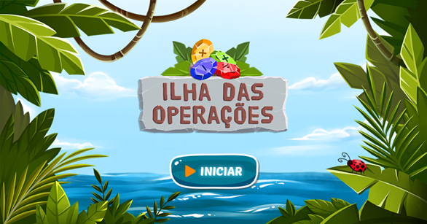
ILHA DAS OPERAÇÕES - MATEMÁTICA
O recurso “Ilha das operações” é um jogo para ser utilizado no 4º ano do Ensino Fundamental, visando explorar as operações matemáticas. O cenário utilizado consiste de uma ilha localizada nas águas do mar Algebrius, denominada de Ilha das operações. Essa ilha era habitada por quatro povos que, por muito tempo, viveram em harmonia graças ao poder das quatro pedras fundamentais pertencentes a cada um deles
Baixe do site do MEC em:
https://plataformaintegrada.mec.gov.br/recurso?id=338674&name=Ilha%20das%20Opera%C3%A7%C3%B5es
FONTE: Secretaria de Educação Básica do Ministério da Educação. Uso de Recursos Educacionais Digitais. https://avamec.mec.gov.br/#/instituicao/seb/curso/10761/unidade/5481/acessar?continue=true AVAMEC,

Slide 30
ILHA DAS OPERAÇÕES - ATIVIDADES LISTADAS NA BNCC - NO CAMPO DA MATEMÁTICA:
HABILIDADE (EF04MA04)
Utilizar as relações entre adição e subtração, bem como entre multiplicação e divisão, para ampliar as estratégias de cálculo;
HABILIDADE (EF04MA05)
Utilizar as propriedades das operações para desenvolver estratégias de cálculo;
HABILIDADE (EF04MA06)
Resolver e elaborar problemas envolvendo diferentes significados da multiplicação (adição de parcelas iguais, organização retangular e proporcionalidade), utilizando estratégias diversas, como cálculo por estimativa, cálculo mental e algoritmos;
HABILIDADE (EF04MA07)
Resolver e elaborar problemas de divisão cujo divisor tenha no máximo dois algarismos, envolvendo os significados de repartição equitativa e de medida, utilizando estratégias diversas, como cálculo por estimativa, cálculo mental e algoritmos.
FONTE: Secretaria de Educação Básica do Ministério da Educação. Uso de Recursos Educacionais Digitais. https://avamec.mec.gov.br/#/instituicao/seb/curso/10761/unidade/5481/acessar?continue=true AVAMEC,

Slide 31
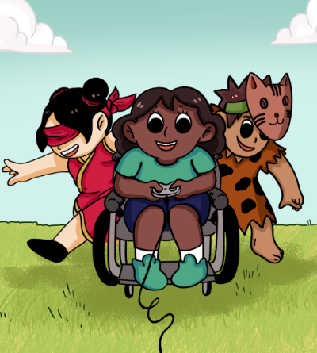
REVISTA DIGITAL DA CRIANÇA- LÍNGUA PORTUGUESA
O RED é dividido em seções, simulando o formato de uma revista convencional, tendo início com a capa, que é a tela inicial do recurso. Em seguida, o RED traz um editorial, com uma breve apresentação dos editores, e o sumário, que apresenta todo o seu conteúdo. Aborda-se, na seção posterior, um infográfico interativo sobre a evolução das brincadeiras infantis. Nele, apresentam-se curiosidades (Quando começou? Como se brinca? Você sabia?) sobre as brincadeiras: faz de conta, cabra-cega, amarelinha e games. Em seguida, o recurso traz um caça-palavras sobre as brincadeiras apresentadas no infográfico. Na seção seguinte, o recurso apresenta uma entrevista com Maria Clara, de nove anos, sobre a produção de conteúdo digital. Após a entrevista, tem-se um jogo da memória, no qual o aluno deverá relacionar cartas de baralho sobre as perguntas e as respostas da entrevista. Por último, o recurso apresenta a seção das cartas dos leitores, na qual é possível ter acesso às cartas de Laura e Bernardo, duas crianças fictícias que discutem uma reportagem sobre o uso de canudos descartáveis. O RED é concluído com a produção de uma carta do leitor feita pelo aluno, sobre algum tema de interesse tratado na revista que foi lida.
Baixe do site do MEC em:
https://plataformaintegrada.mec.gov.br/recurso?id=35900&name=Revista%20Digital%20da%20Crian%C3%A7a
FONTE: Secretaria de Educação Básica do Ministério da Educação. Uso de Recursos Educacionais Digitais. https://avamec.mec.gov.br/#/instituicao/seb/curso/10761/unidade/5481/acessar?continue=true AVAMEC,

Slide 32
REVISTA DIGITAL DA CRIANÇA - ATIVIDADES LISTADAS NA BNCC - NO CAMPO DA LÍNGUA PORTUGUESA:
HABILIDADE (EF03LP18)
Ler e compreender, com autonomia, cartas dirigidas a veículos da mídia impressa ou digital (cartas de leitor e de reclamação a jornais, revistas) e notícias, dentre outros gêneros do campo jornalístico, de acordo com as convenções do gênero carta e considerando a situação comunicativa e o tema/assunto do texto.
HABILIDADE (EF04LP14)
Identificar, em notícias, fatos, participantes, local e momento/tempo da ocorrência do fato noticiado.
HABILIDADE (EF05LP15)
Ler/assistir e compreender, com autonomia, notícias, reportagens, vídeos em vlogs argumentativos, dentre outros gêneros do campo político-cidadão, de acordo com as convenções dos gêneros e considerando a situação comunicativa e o tema/assunto do texto.
HABILIDADE (EF03LP20)
Produzir cartas dirigidas a veículos da mídia impressa ou digital (cartas do leitor ou de reclamação a jornais ou revistas), dentre outros gêneros do campo político-cidadão, com opiniões e críticas, de acordo com as convenções do gênero carta e considerando a situação comunicativa e o tema/assunto do texto.
FONTE: Secretaria de Educação Básica do Ministério da Educação. Uso de Recursos Educacionais Digitais. https://avamec.mec.gov.br/#/instituicao/seb/curso/10761/unidade/5481/acessar?continue=true AVAMEC,

Slide 33

É O BICHO 2.0! - MATEMÁTICA
O recurso “É o Bicho 2.0” é um jogo para ser utilizado no 3º ano do Ensino Fundamental, visando explorar habilidades presentes em quatro unidades temáticas: número, álgebra, geometria e probabilidade e estatística. Tais temáticas são abordadas por meio de situações-problema e organizadas em quatro atividades relacionadas à preservação da natureza e da biodiversidade. Cada atividade foi nomeada com um animal ameaçado de extinção, natural da Floresta Amazônica.
Baixe do site do MEC em:
https://plataformaintegrada.mec.gov.br/recurso?id=36677&name=%C3%89%20o%20Bicho%202.0
FONTE: Secretaria de Educação Básica do Ministério da Educação. Uso de Recursos Educacionais Digitais. https://avamec.mec.gov.br/#/instituicao/seb/curso/10761/unidade/5481/acessar?continue=true AVAMEC,

Slide 34
É O BICHO - ATIVIDADES LISTADAS NA BNCC - NO CAMPO DA MATEMÁTICA:
HABILIDADE (EF03MA05)
Utilizar diferentes procedimentos de cálculo mental e escrito para resolver problemas significativos envolvendo adição e subtração com números naturais;
HABILIDADE (EF03MA06)
Resolver e elaborar problemas de adição e subtração com os significados de juntar, acrescentar, separar, retirar, comparar e completar quantidades, utilizando diferentes estratégias de cálculo exato ou aproximado, incluindo cálculo mental;
HABILIDADE (EF03MA10)
Identificar regularidades em sequências ordenadas de números naturais, resultantes da realização de adições ou subtrações sucessivas por um mesmo número, descrever uma regra de formação da sequência e determinar elementos faltantes ou seguintes;
HABILIDADE (EF03MA12)
Descrever e representar, por meio de esboços de trajetos ou utilizando croquis e maquetes, a movimentação de pessoas ou de objetos no espaço, incluindo mudanças de direção e sentido, com base em diferentes pontos de referência;
HABILIDADE (EF03MA26)
Resolver problemas cujos dados estão apresentados em tabelas de dupla entrada, gráficos de barras ou de colunas;
HABILIDADE (EF03MA27)
Ler, interpretar e comparar dados apresentados em tabelas de dupla entrada, gráficos de barras ou de colunas, envolvendo resultados de pesquisas significativas, utilizando termos como maior e menor frequência, apropriando-se desse tipo de linguagem para compreender aspectos da realidade sociocultural significativos.
FONTE: Secretaria de Educação Básica do Ministério da Educação. Uso de Recursos Educacionais Digitais. https://avamec.mec.gov.br/#/instituicao/seb/curso/10761/unidade/5481/acessar?continue=true AVAMEC,

